Slide 2
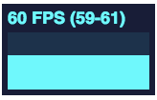
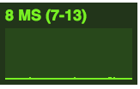
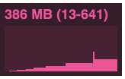
性能监察stats界面信息
在最后一秒渲染的帧。数量越高越好。
渲染帧所需的几毫秒。越低越好。
分配的内存字节。（运行浏览器-启用精确的内存信息）

Slide 3
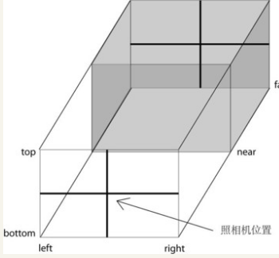
相机介绍-正交投影相机
函数: orthographicCamera( left, right, top, bottom, near, far )

Slide 4
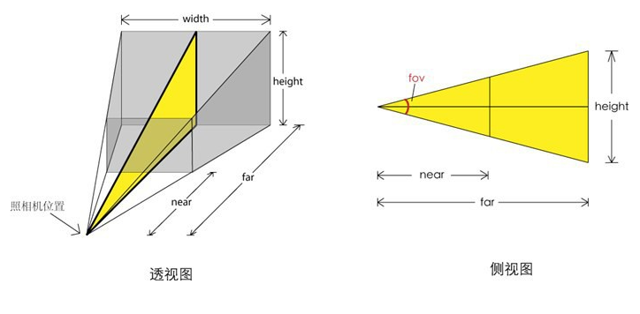
相机介绍-透视投影相机
函数: PerspectiveCamera(fov, aspect, near, far)

Slide 5
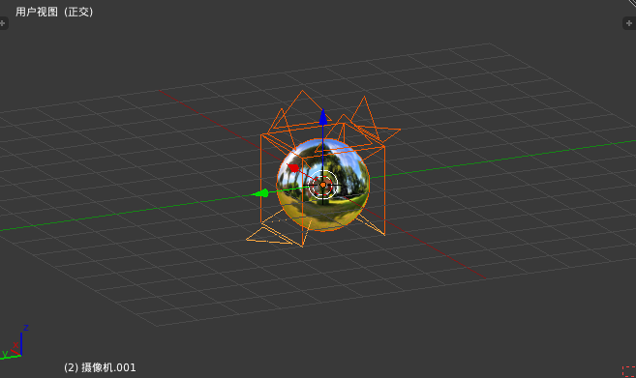
相机介绍-立体相机
函数: CubeCamera( near , far , cubeResolution ); .
这里, 我们使用6台90度视角, 纵宽比1的照相机, 从球体中心分别朝向立方体六个面的方向
WebGLRenderTargetCube(width, height, options)。这其中的width和height就是cubeResolution

